Slide 1
TIẾNG VIỆT 1

Slide 2
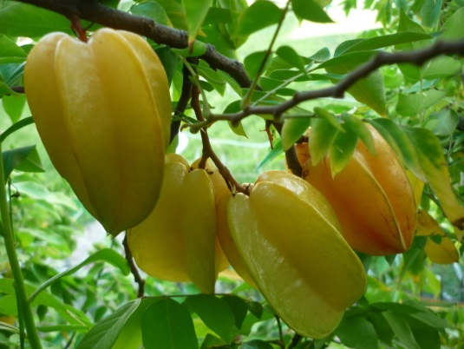
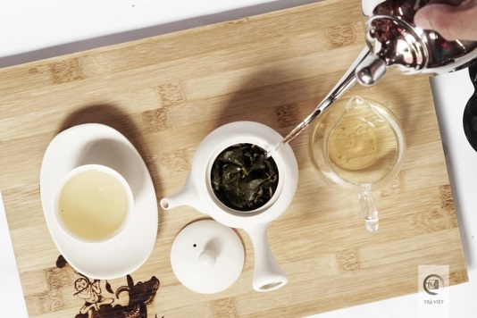
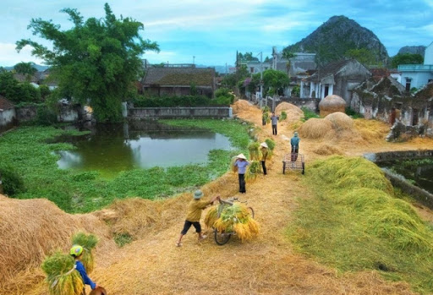
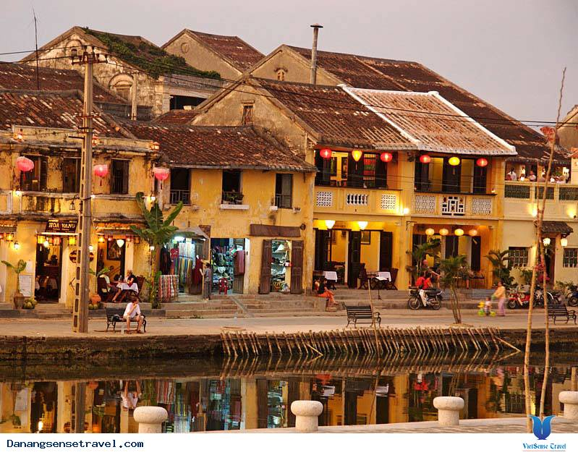
Khởi động
1
pha trà
1
phố cổ
2
quê nhà
3
quả khế
4
Notes:
Đọc và nối

Slide 3
Bài
V v X x
27
Nhận biết
2
Hà vẽ xe đạp.

Slide 4
Đọc
3
v
x
v
e
x
e
vẽ
xe
v
v
v
x
x
x
võ
vở
vua
xỉa
xứ
xưa

Slide 5
Đọc
3
v
x
v
e
x
e
vẽ
xe
v
v
v
x
x
x
võ
vở
vua
xỉa
xứ
xưa

Slide 6
Thư giãn nào!

Slide 7
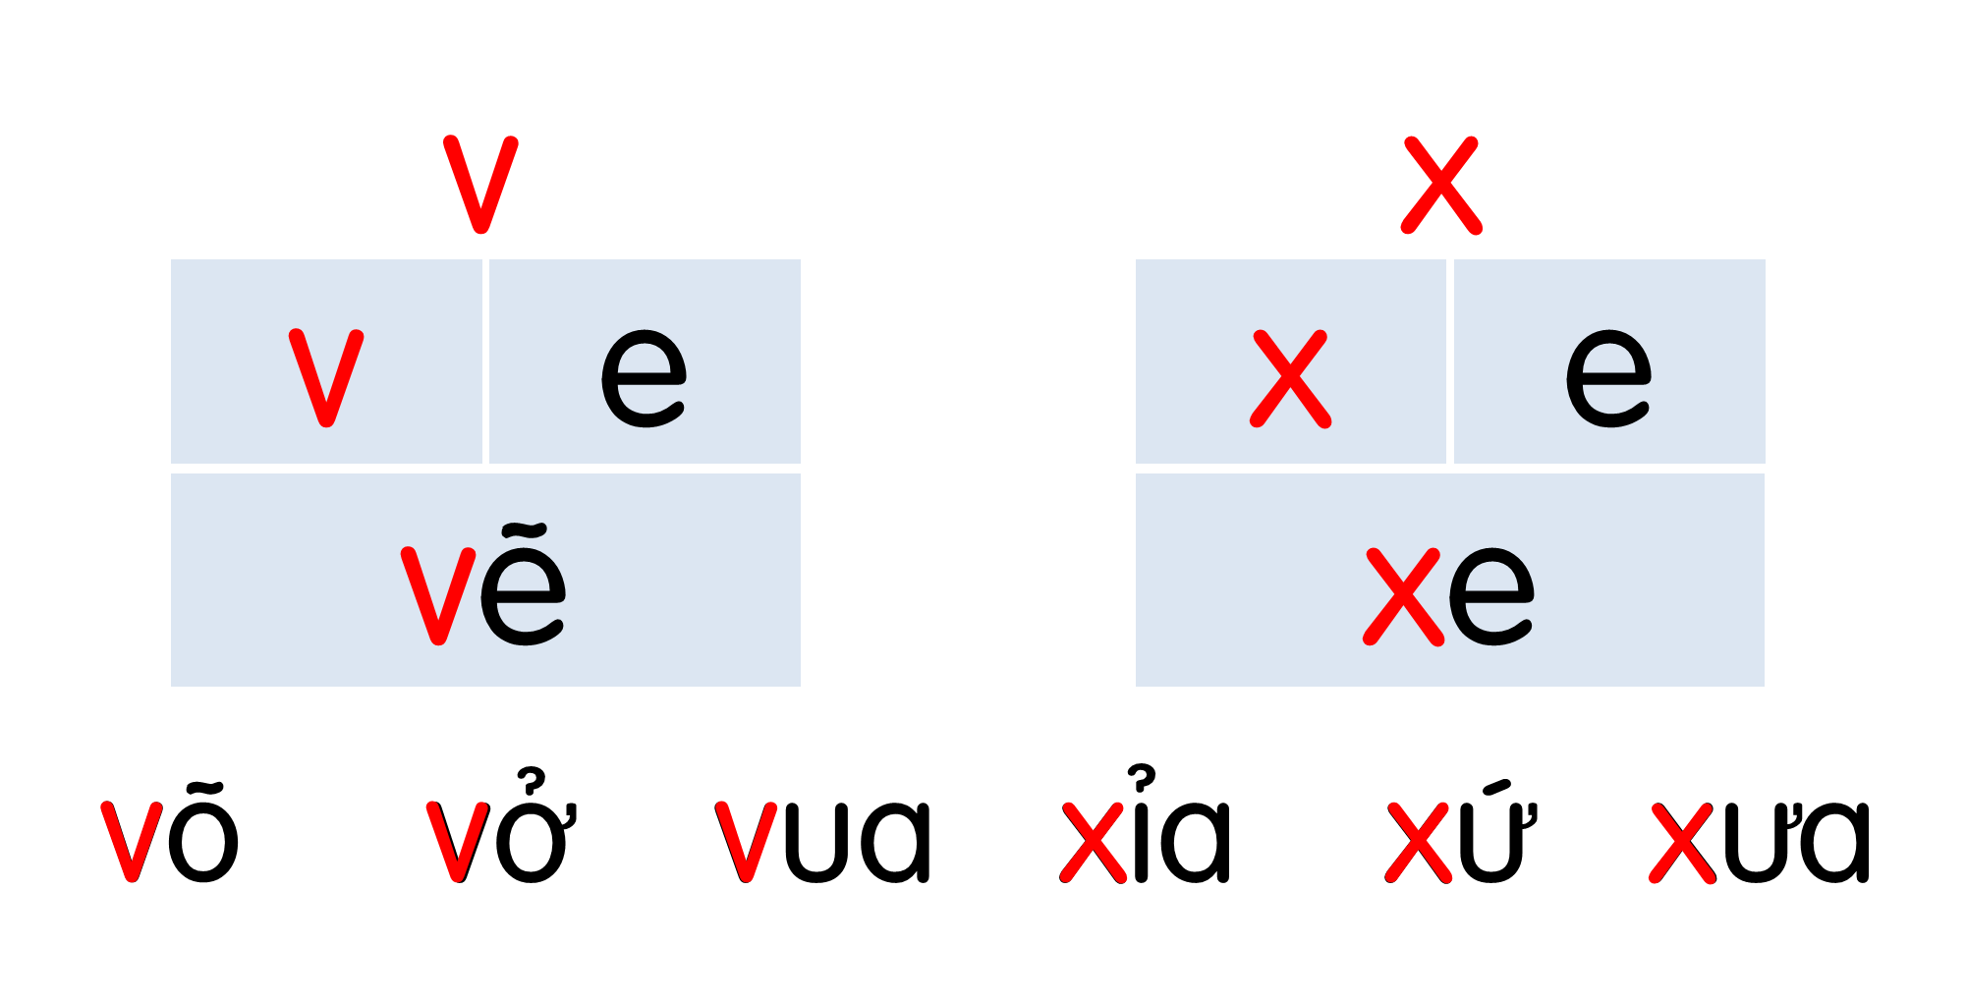
Notes:
Ôn lại

Slide 8
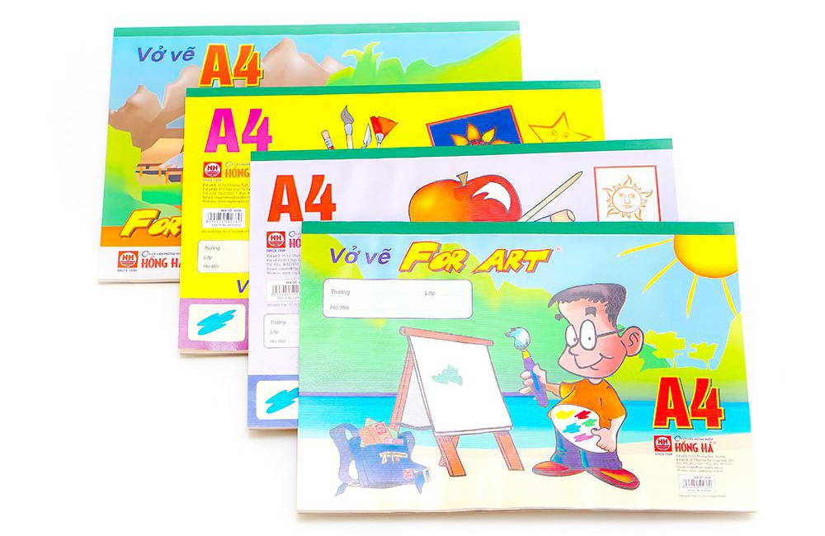
vở vẽ
v
v

Slide 9
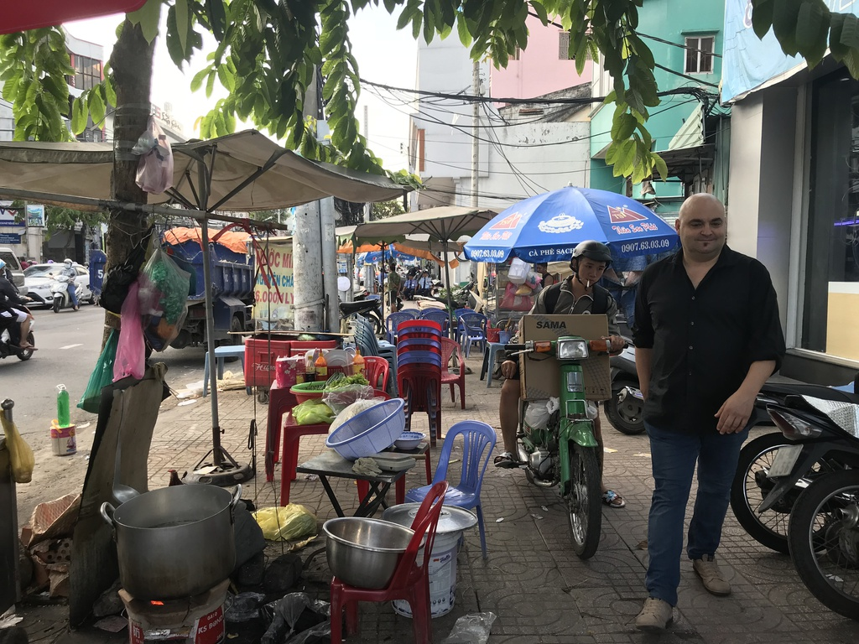
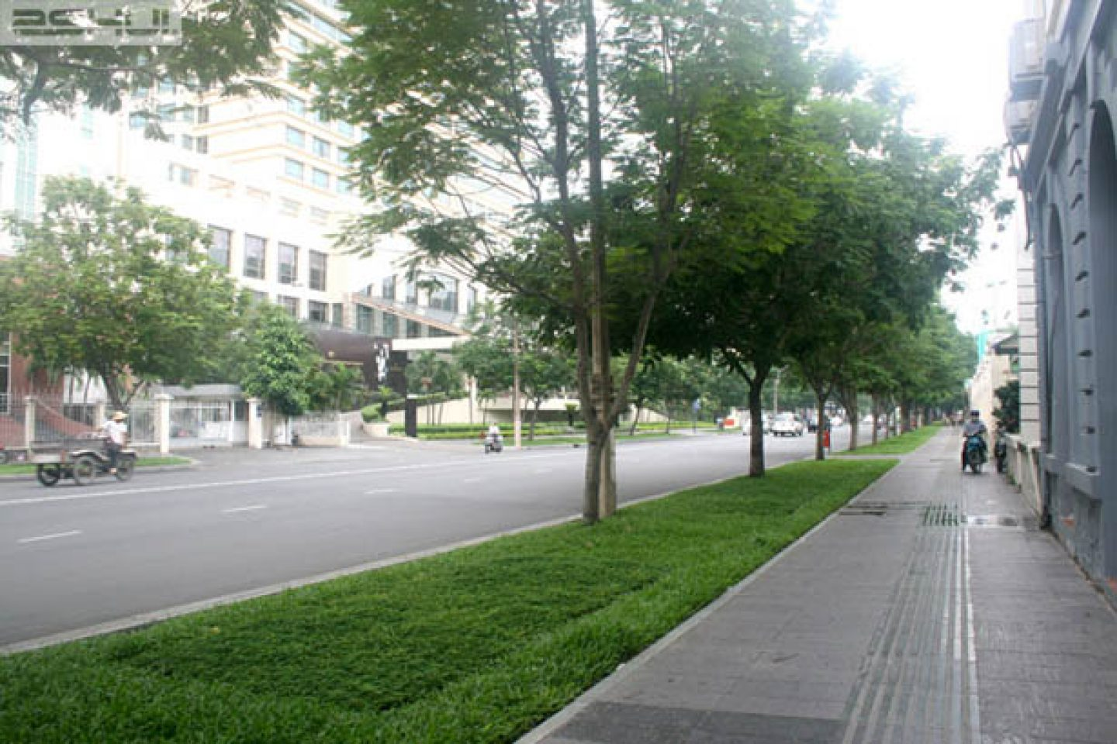
v
vỉa hè
Notes:
GV nói đến vđ lấn chiếm vỉa hè

Slide 10
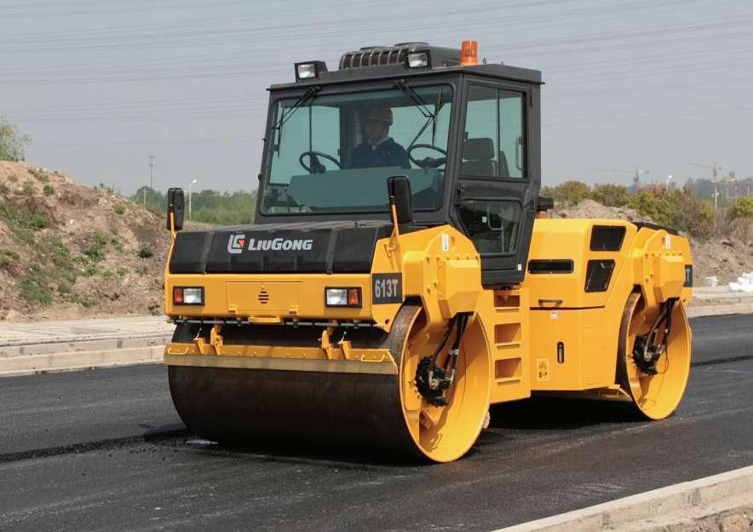
xe lu
x

Slide 11
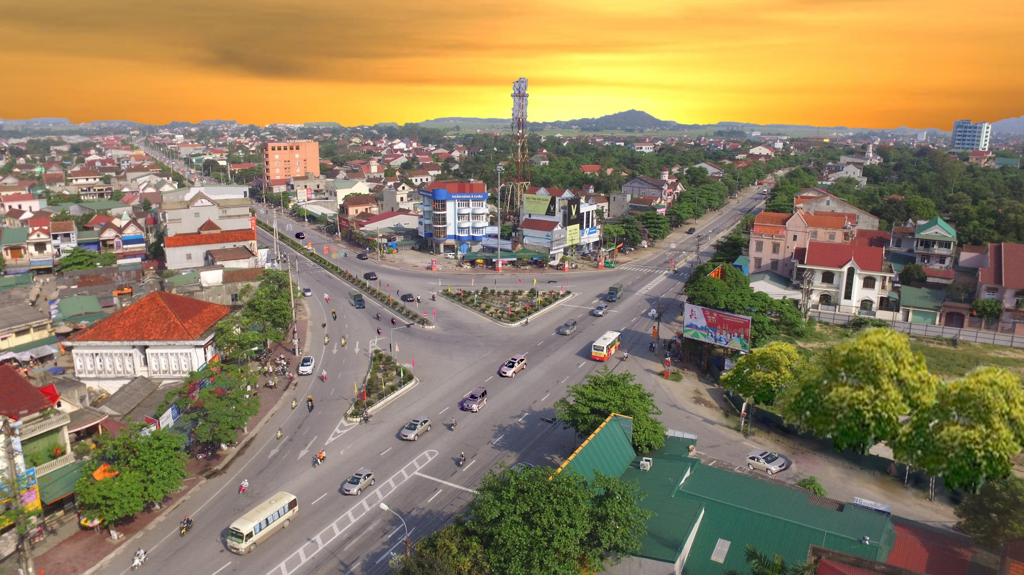
thị xã
x

Slide 12
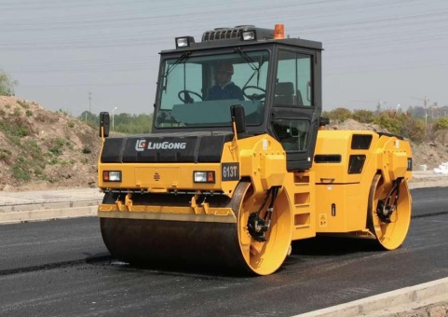
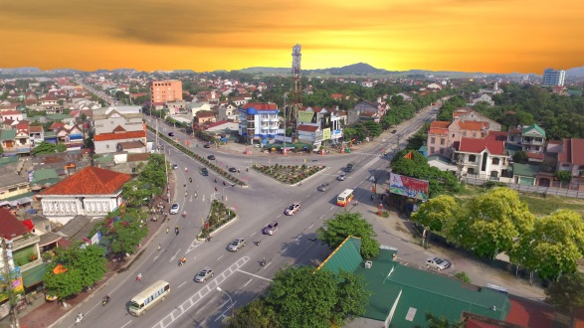

Slide 17
Đọc
6
v
Nghỉ hè, bố mẹ cho Hà về quê. Quê hà là xứ sở của dừa.
x

Slide 18
về
xứ

Slide 19
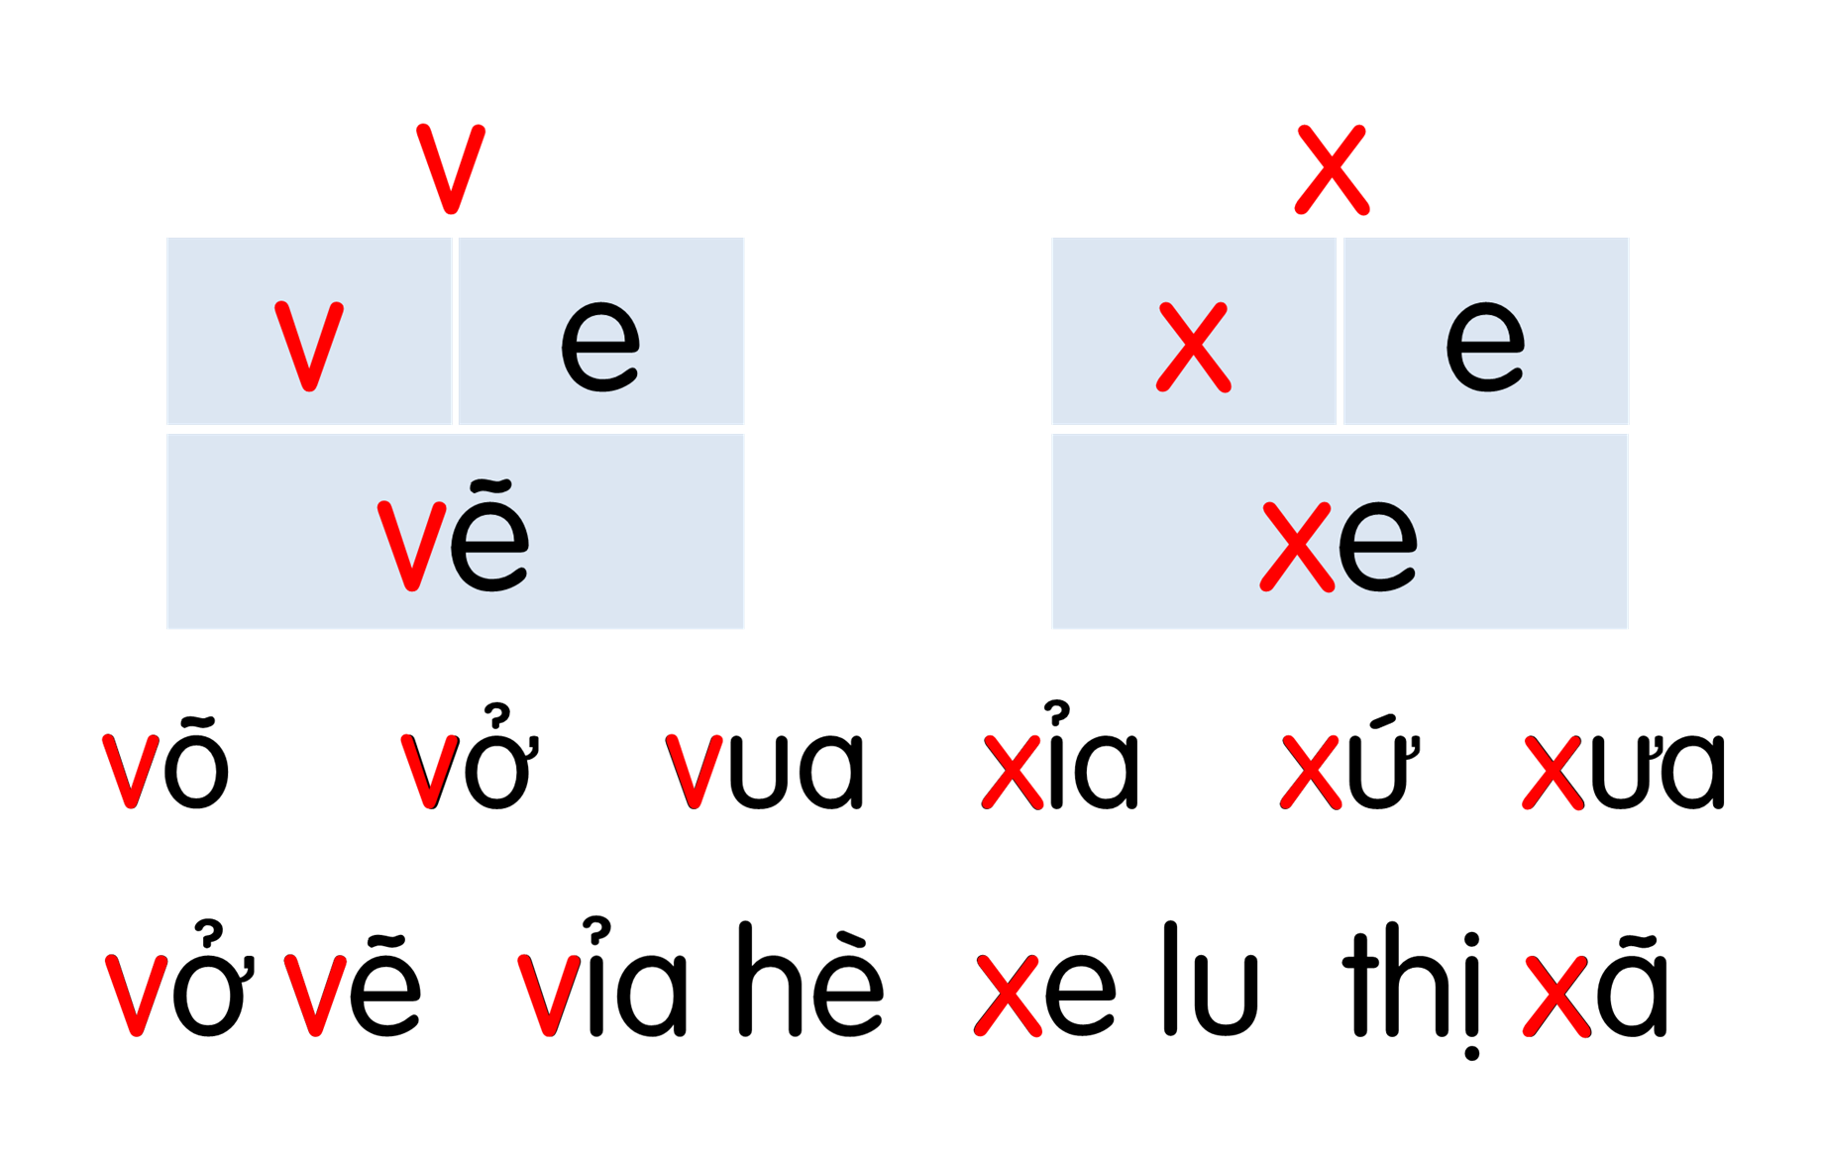
Nghỉ hè, bố mẹ cho Hà về quê. Quê hà là xứ sở của dừa.

Slide 20
Nói
7
Thành phố và nông thôn

Slide 21
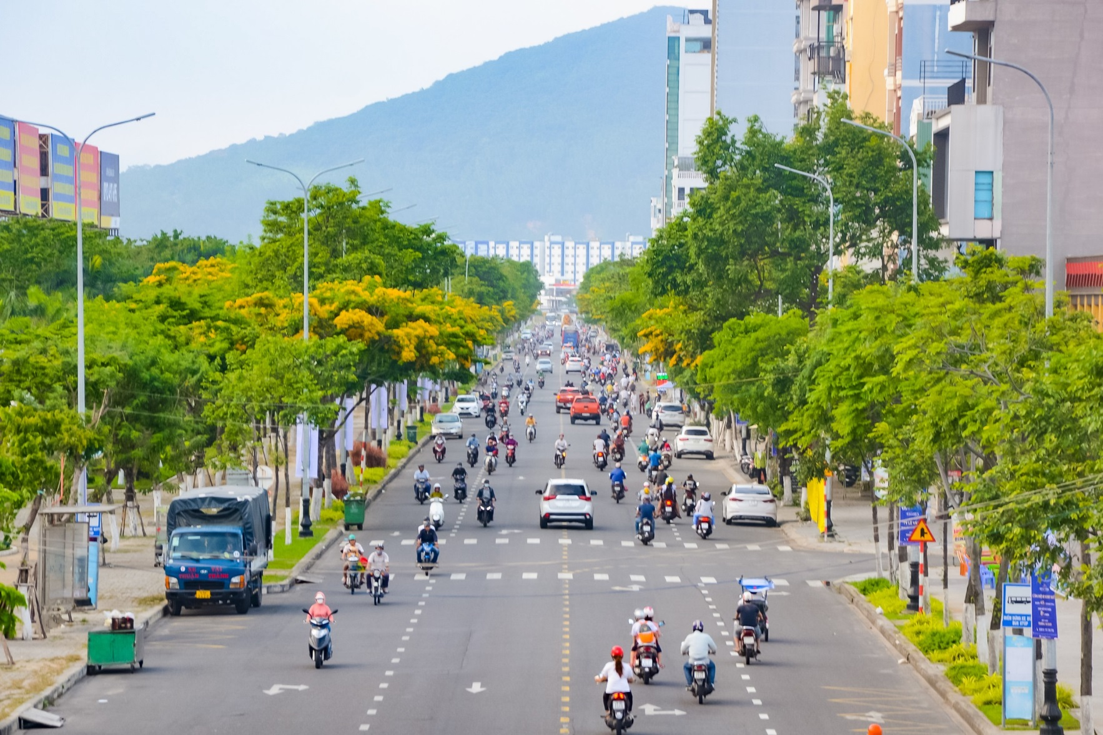
Đường phố

Slide 22
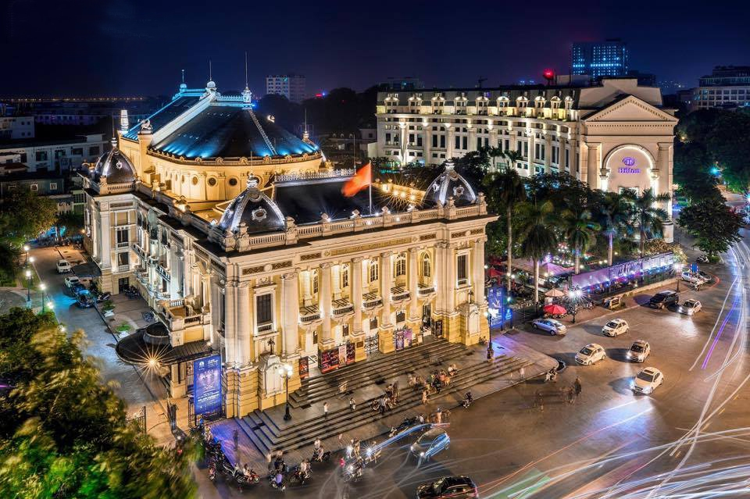
Nhà hát lớn Hà Nội

Slide 23
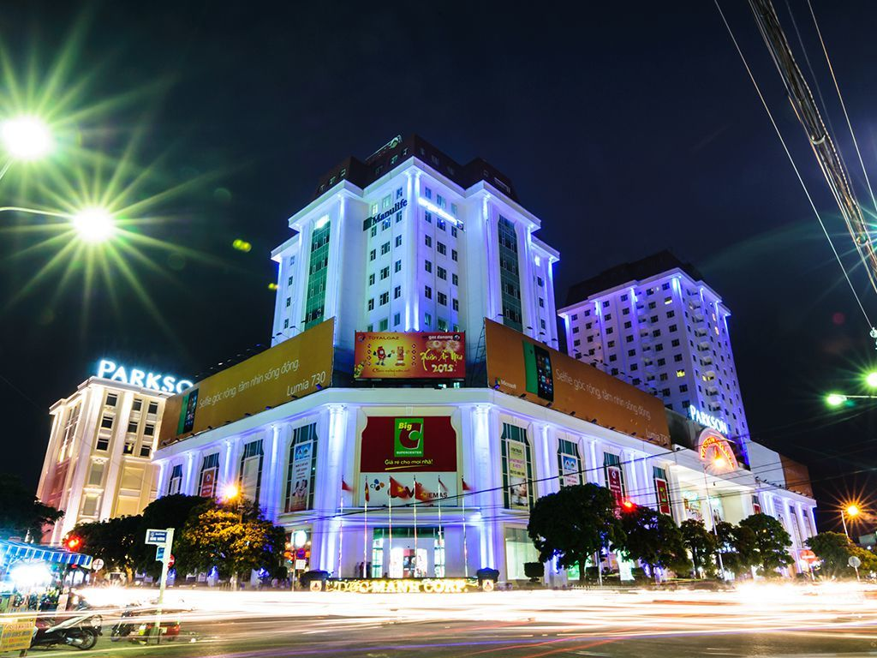
Siêu thị BigC Đà Nẵng

Slide 24
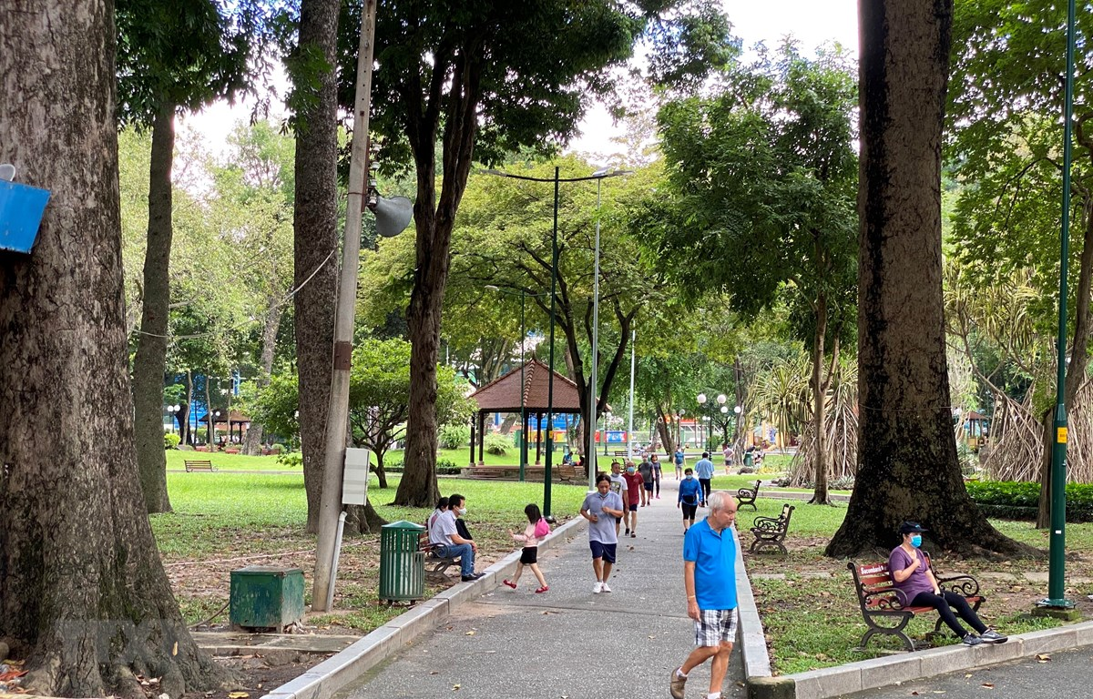
Công viên

Slide 25
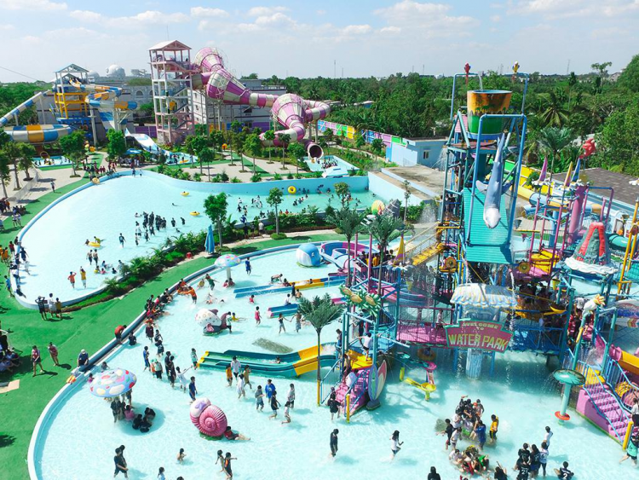
Khu vui chơi giải trí

Slide 26
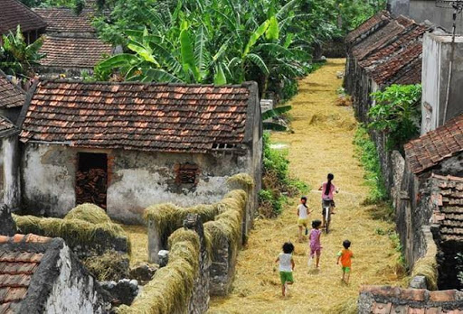

Slide 27
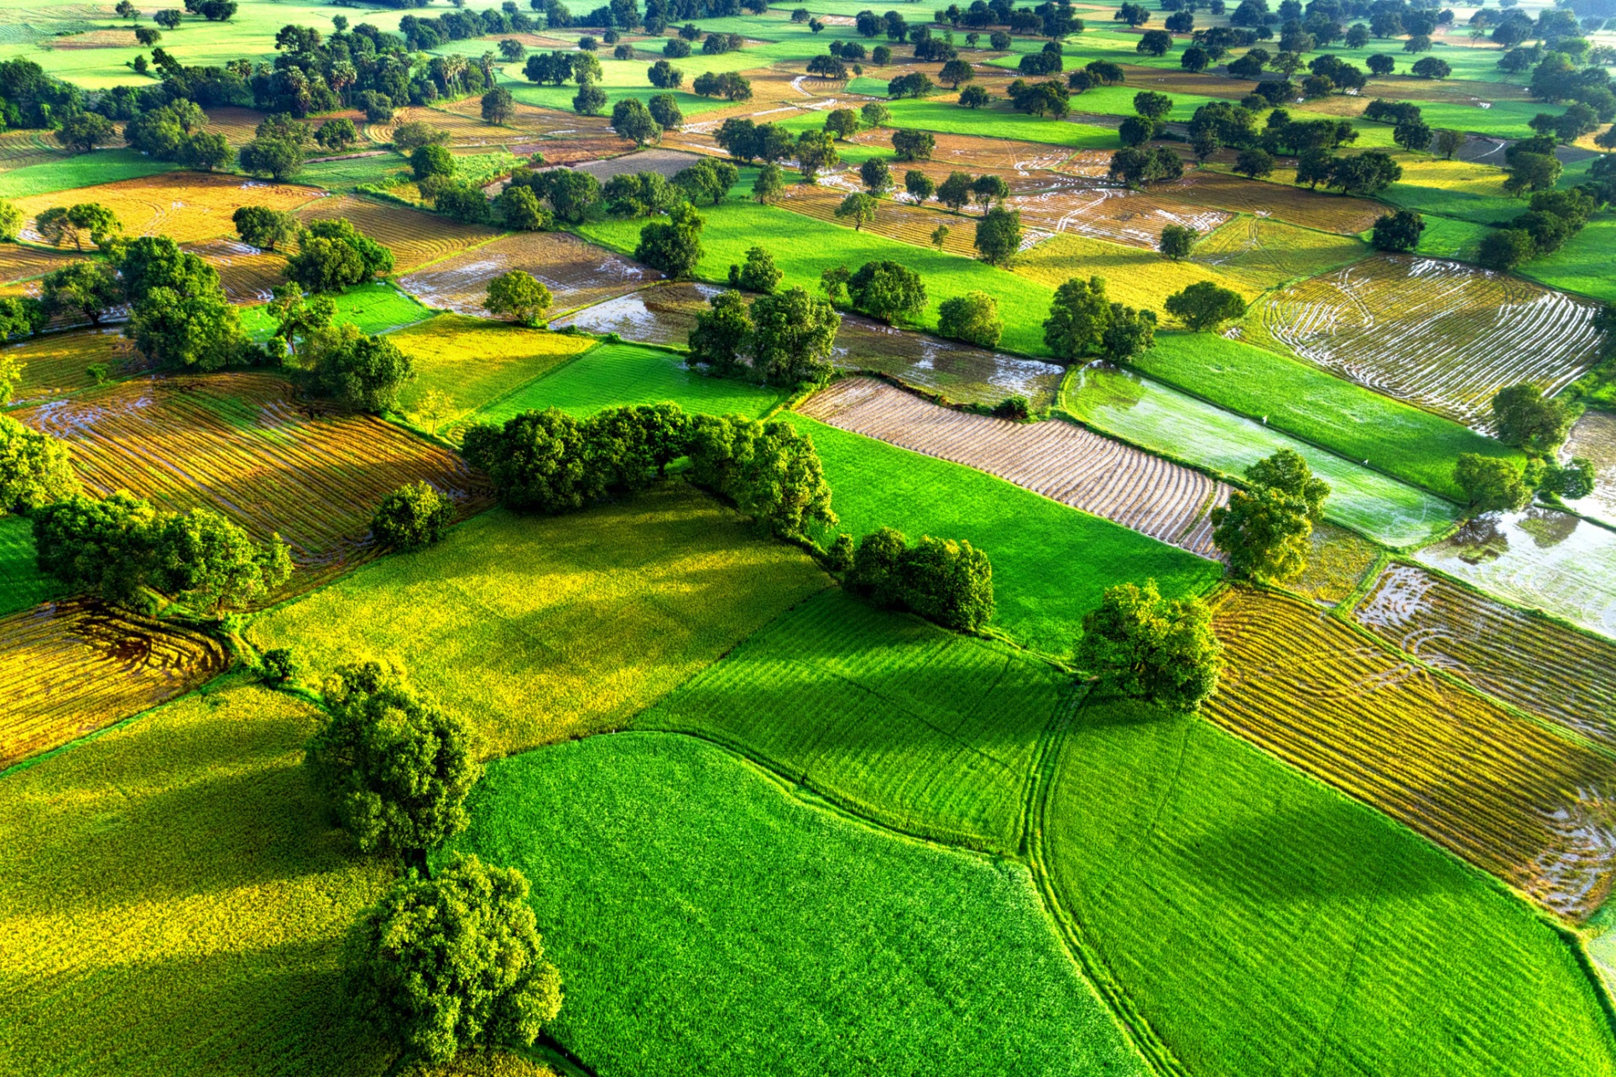
Cánh đồng lúa

Slide 28
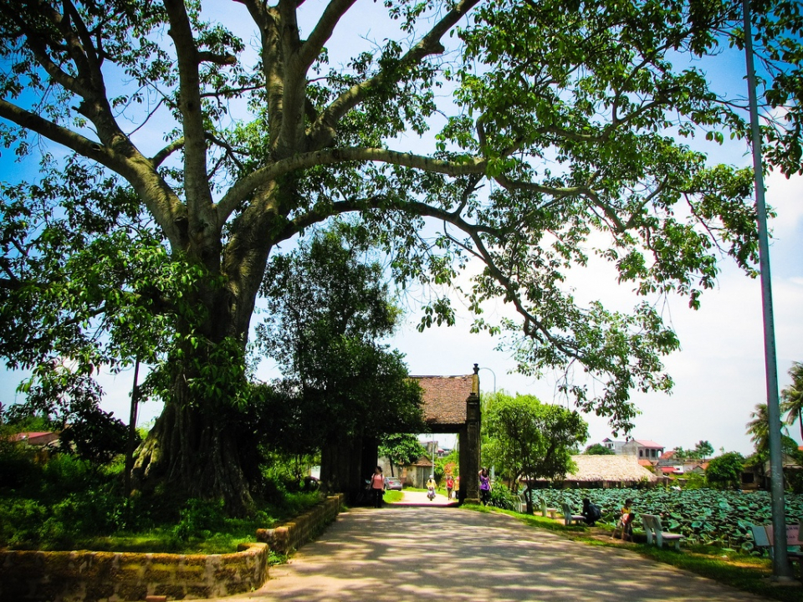

Slide 29
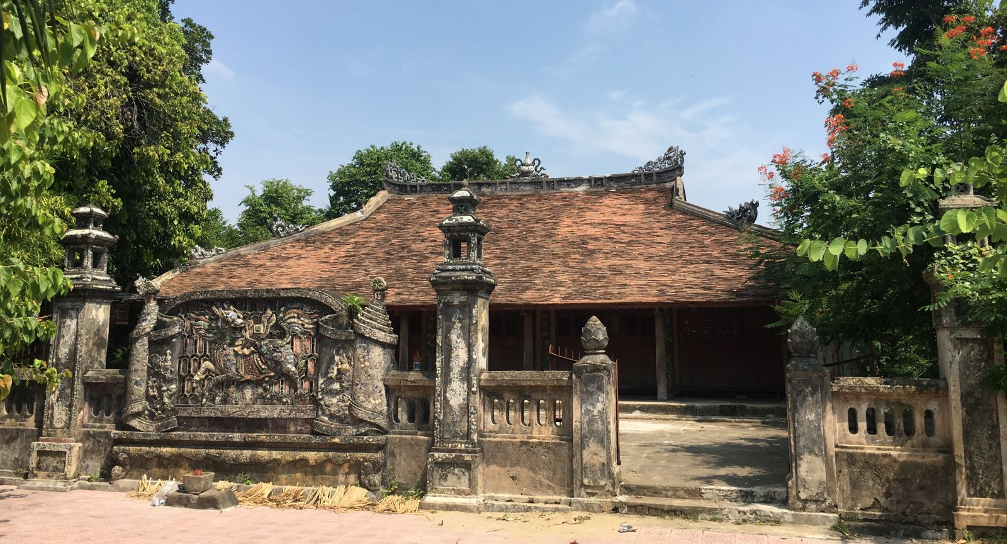
Notes:
Đình làng

Slide 30
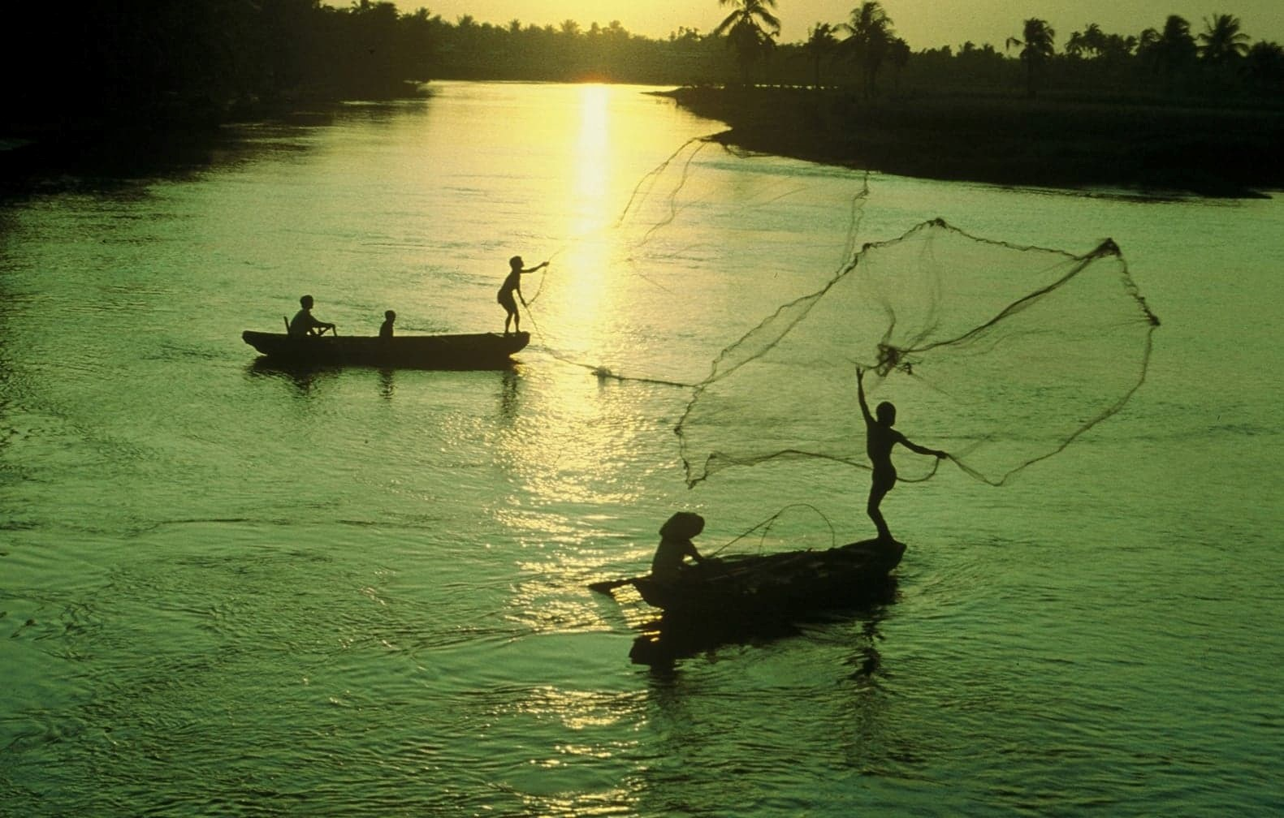
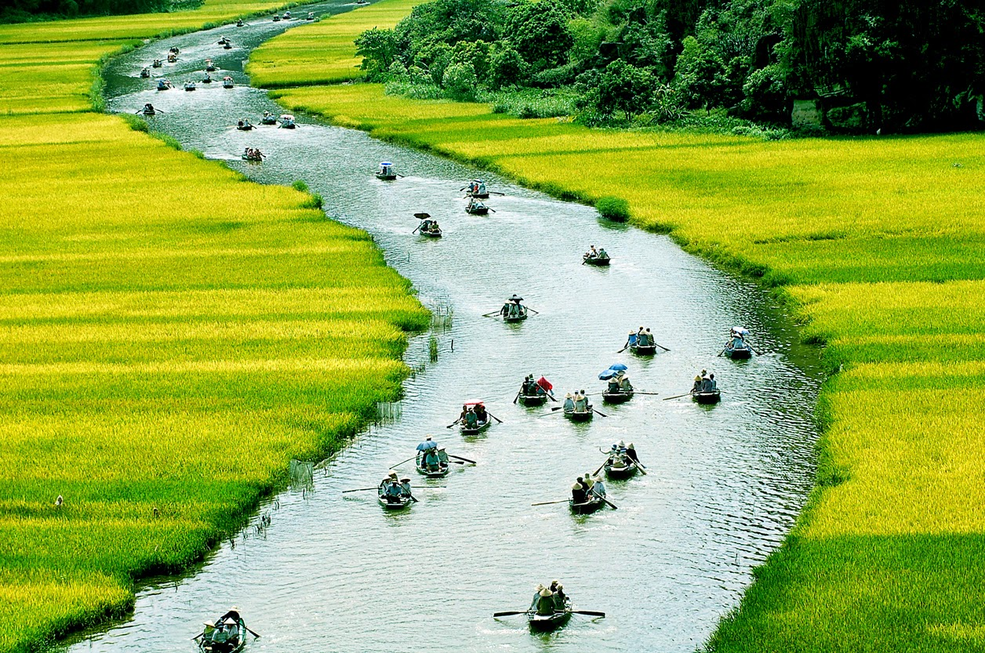

Slide 32
Nghỉ hè, bố mẹ cho Hà về quê. Quê hà là xứ sở của dừa.

Slide 33
Dặn dò

